Slide 1
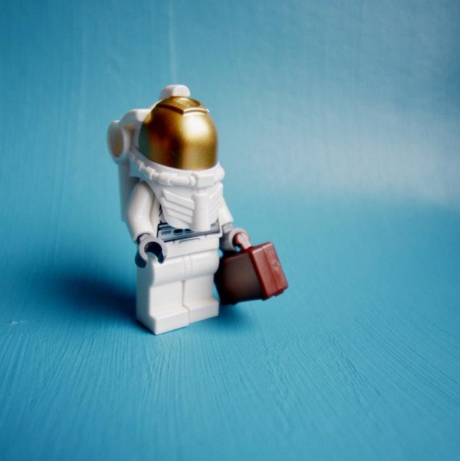
Galactic Turtles

Slide 2
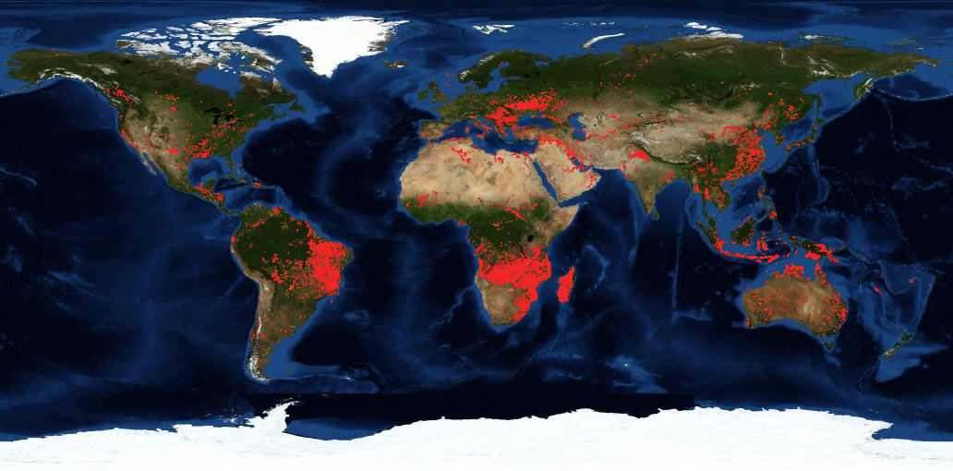

Slide 3
¿Pueden creer que todo esto lo ocasiona un incendio?

Slide 4

¿Qué es Fire App?.

Slide 5


Slide 6


Slide 7

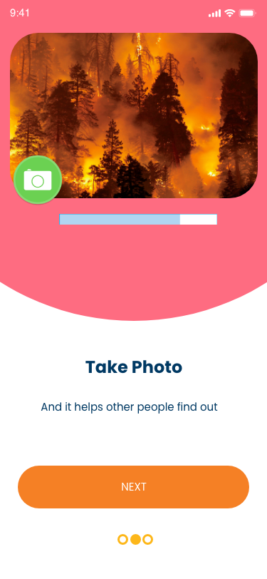


Slide 8
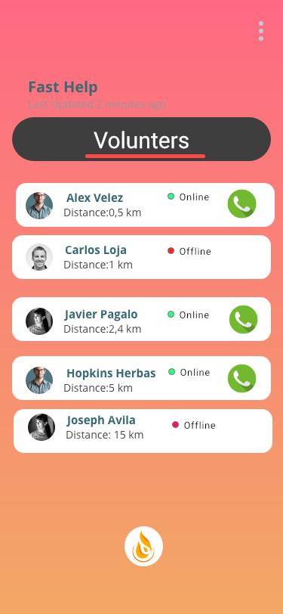
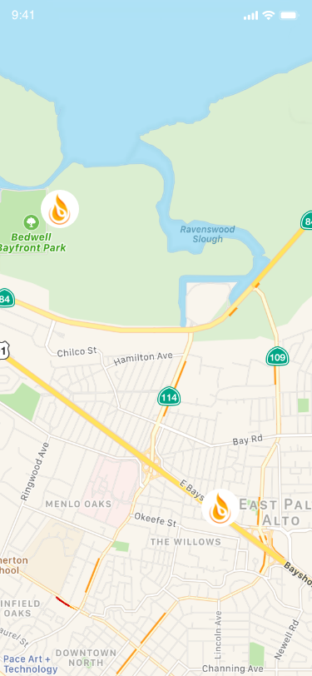
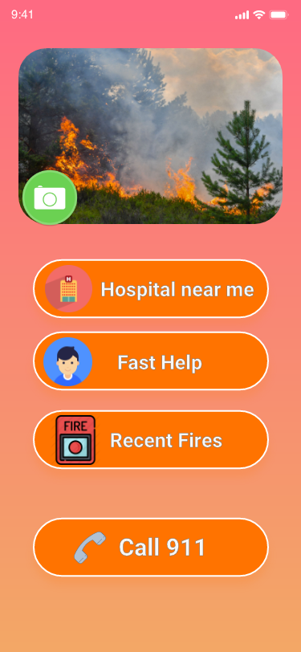
Fire App

Slide 9
¿Cómo motivamos a los voluntarios?

Slide 11
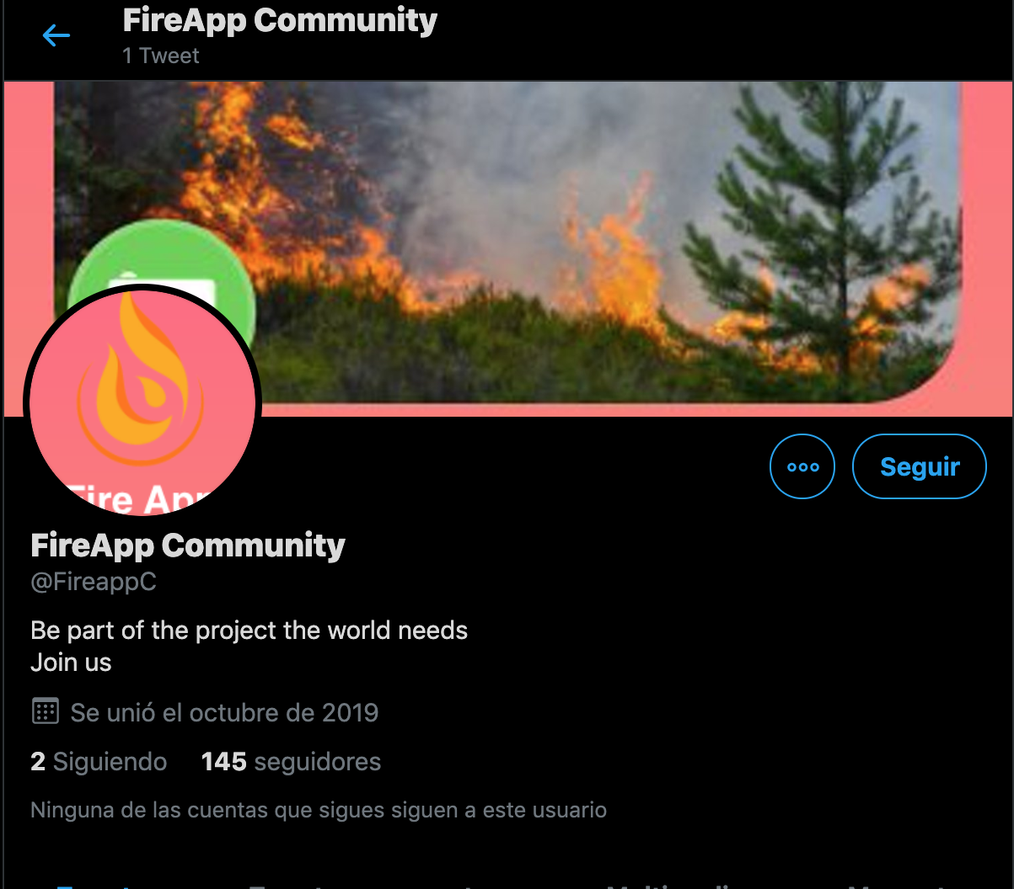

Slide 12
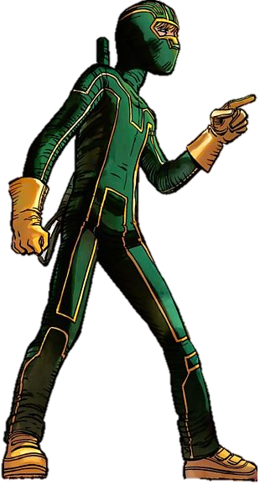
Gracias!

Slide 13
Gacias!
ANY QUESTIONS?
You can find me at @josephAvila & josephAvils@espol.edu.ec

